Slide 1
Правовая регламентация деятельности экстрасенсов и народных целителей.

Slide 2
Федеральный закон от 21.11.2011 N 323-ФЗ (ред. от 29.07.2017) «Об основах охраны здоровья граждан в Российской Федерации»
В данном ФЗ в статье 50: Народная медицина
Регламентируется : понятие народной медицины и
каким образом можно получить разрешение на
осуществление данной деятельности.

Slide 3
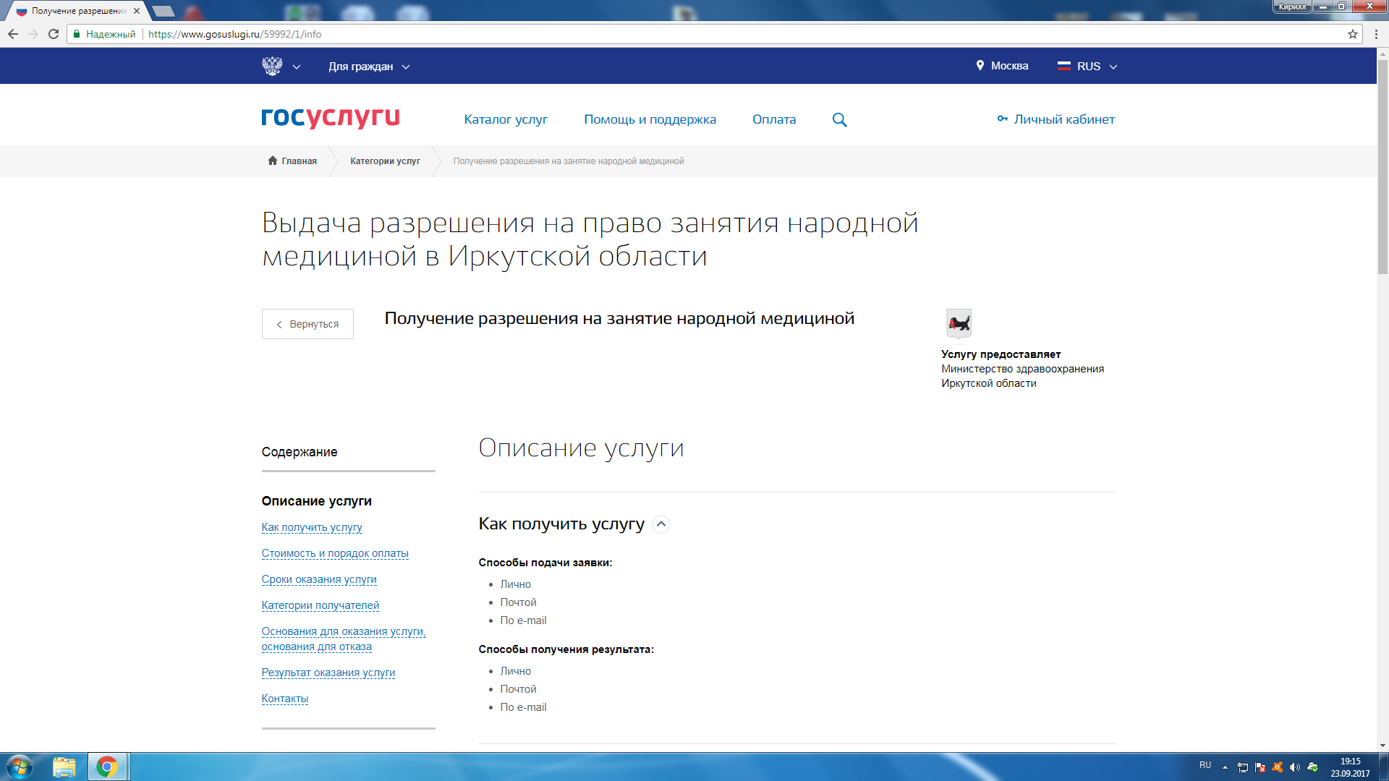
Пример

Slide 4
Устаревшее НПА
До вступления в силу Фз от 2017 существовал и другой Фз от 1993г.
(в редакции 2011г).
Который так же закреплял деятельность целителей и экстрасенсов.
На основание Фз от 1993г.
(в редакции 2011г)Был выпущен приказ Министерства здравоохранения: Приказ от 11.05.2004 г № 128 в котором подробно регламентировала порядок выдачи разрешений и деятельности целителей.

Slide 5
Статья от 23.05.2017 «Колдуны в законе: зачем депутаты хотят лицензировать услуги экстрасенсов?»
В этой статье говорится о том что ряд депутатов Государственной думы хотят внести законопроекты о регламентации целителей и экстрасенсов.

